Slide 1
Оригами как средство развития творческих способностей.
Муниципальное бюджетное дошкольное учреждение детский сад "Звёздочка" общеразвивающего вида пос. Борисоглебский.

Slide 2
Давно смотрю влюбленными глазами
На древнее искусство – оригами
Здесь не нужны волшебники и маги,
Здесь нечего особенно мудрить,
А нужно просто взять листок бумаги
И постараться что – нибудь сложить!
Домедудо Т.А
Василий Александрович Сухомлинский писал:«Истоки творческих способностей и дарований детей на кончиках их пальцев. От пальцев, образно говоря, идут тончайшие ручейки, которые
питают источник творческой мысли. Другими словами: чем больше
мастерства в детской ладошке, тем умнее ребенок»

Slide 4
Работа направлена на достижение целевых ориентиров ФГОС
ребёнок овладевает основными культурными способами деятельности, проявляет инициативу и самостоятельность в разных видах деятельности- игре, общении, познавательно-исследовательской деятельности, конструировании и др.; способен выбирать себе род занятий, участников по совместной деятельности
ребёнок проявляет любознательность, задаёт вопросы взрослым и сверстникам , интересуется причинно-следственными связями, склонен наблюдать, экспериментировать.

Slide 5
Актуальность
Способность к творчеству- отличительная черта человека, благодаря которой он может жить в единстве с природой, всё созданное творцом всегда было и будет неповторимым, оригинальным и ценным.
Ручной художественный труд является средством развития сферы чувст, эстетического вкуса, разума, творческих сил

Slide 6
Цель:
Приобщение детей к миру оригами, как средству развития творческих способностей.

Slide 7
Задачи
создавать благоприятные условия для самостоятельной творческой деятельности
познакомить детей с техникой оригами, с основными базовыми формами
обучать навыкам самостоятельного складывания наиболее простых в изготовлении моделей оригами
воспитывать интерес к искусству оригами, усидчивость, ответственность, аккуратность, бережное отношение к материалу
формировать культуру труда и совершенствовать трудовые навыки.

Slide 8
Необходимые условия
Создание пооперационных карт-схем
Место в группе для работ
Материал для работы: цветная бумага, ножницы, клей
Литература, иллюстрации.

Slide 9
Принципы построения работы с детьми.
Системность – педагогическое воздействие выстроено в систему специальных игр, упражнений и заданий.
Преемственности – каждый следующий этап базируется на уже сформированных навыках.
Возрастное соответствие – отбор содержания соответствует возможностям детей данного возраста.
Принцип личностно-ориентированного подхода к каждому ребёнку.
Деятельностный принцип – задачи развития психических
функций достигаются через практическую деятельность.
Здоровьесберегающий принцип – обеспечивает сочетание статичного и динамичного положения детей, смена видов деятельности.

Slide 10
Методы и приёмы обучения детей технике оригами
Наглядные: показ действий педагога, использование технологических карт
Словесные: объяснение, описание, поощрение, убеждение, использование художественного слова ( пословицы, загадки, стихи, сказки)
Практические: совместное и самостоятельное изготовление поделок

Slide 11
Основные направления работы с детьми
Организованные формы обучения- занятия
Совместная деятельность взрослого и ребёнка
Рассматривание поделок, образцов, фотографий, иллюстраций
Чтение художественной литературы
Художественное творчество
Игры
Театрализованная деятельность
Самостоятельная деятельность

Slide 12
Значение оригами для развития ребёнка
Развивает у детей точность движений пальцев рук, совершенствует мелкую моторику, развивает глазомер
Учит детей различным приёмам работы с бумагой
Развивает концентрацию внимания, умение сосредоточиться
Стимулирует развитие памяти
Знакомит с основными геометрическими понятиями
Развивает пространственное воображение
Развивает художественный вкус
Совершенствует трудовые навыки, учит аккуратности умению бережно использовать материал, содержать в порядке рабочее место.

Slide 13
Литература
«Оригами и развитие ребёнка» Т.И.Тарабарина
«Из простой бумаги мастерим как маги» М.И. Нагибина
«Поделки из оригами» К.Н. Павлова
«Оригами для начинающих» А.О. Щеглова
«366 моделей оригами» Т. Сержантова

Slide 14
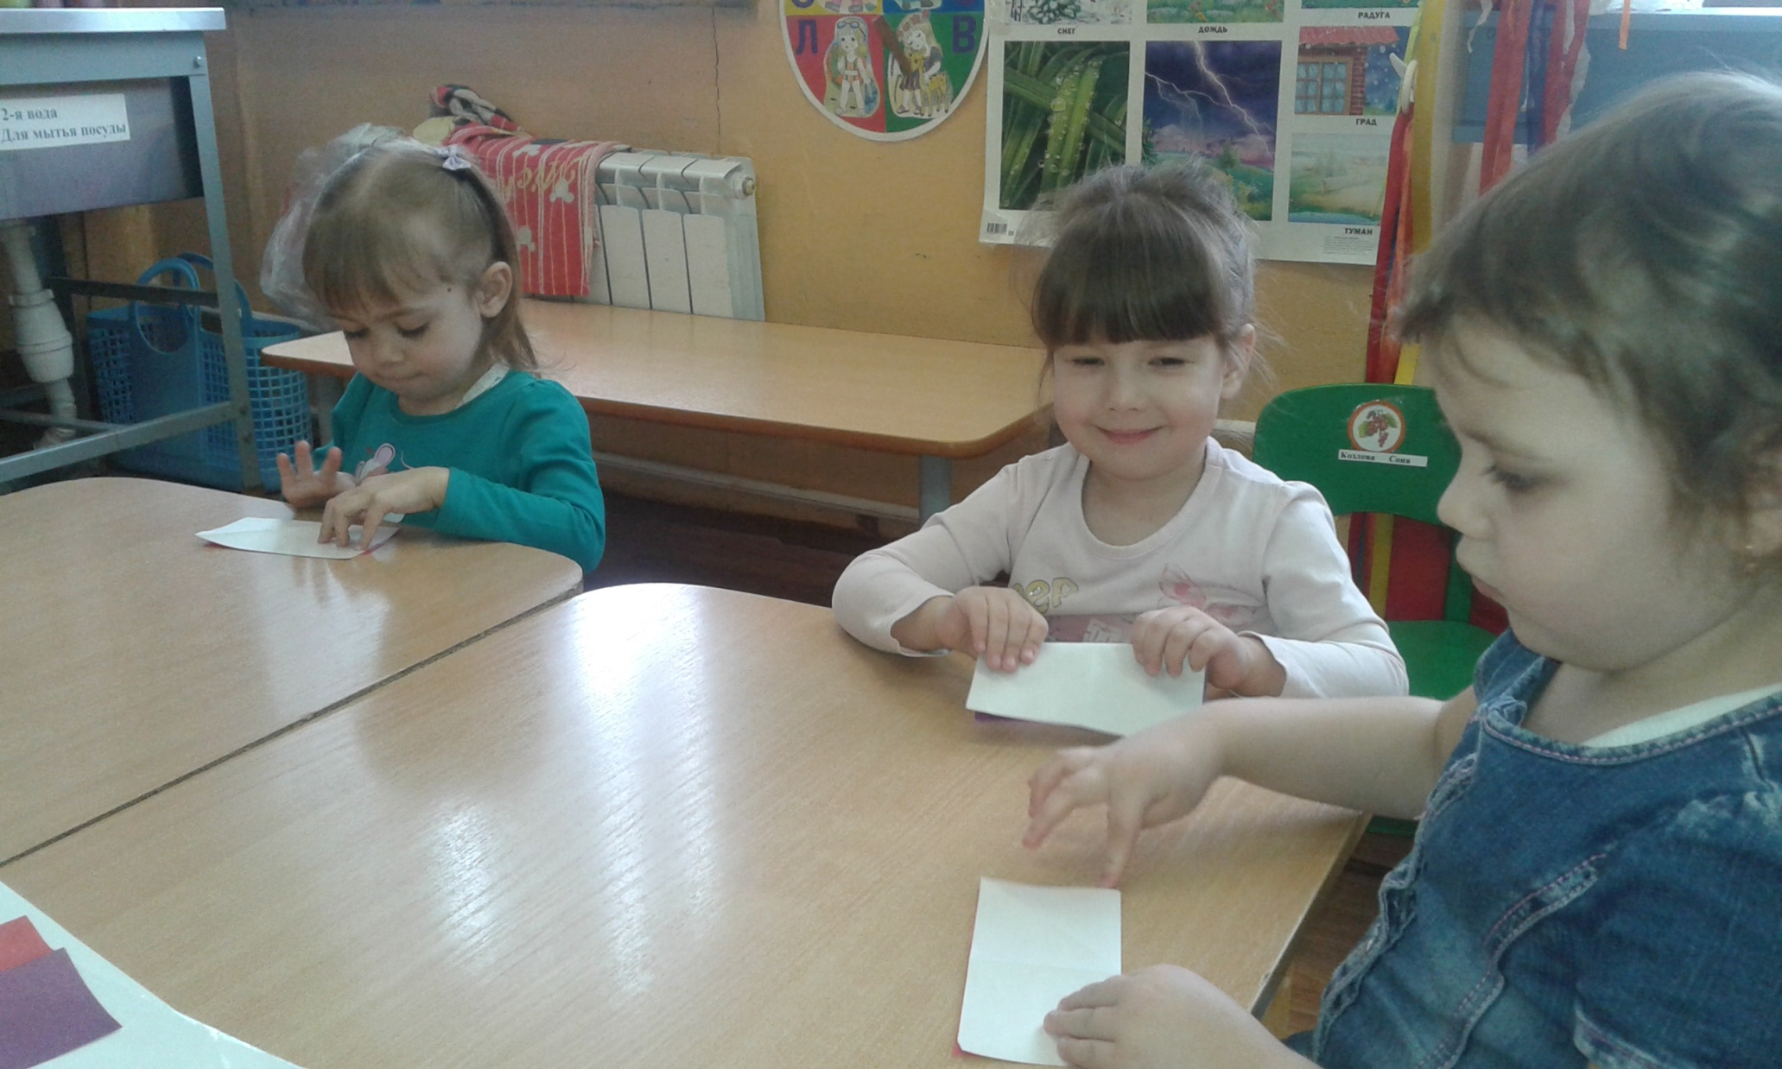

Slide 15
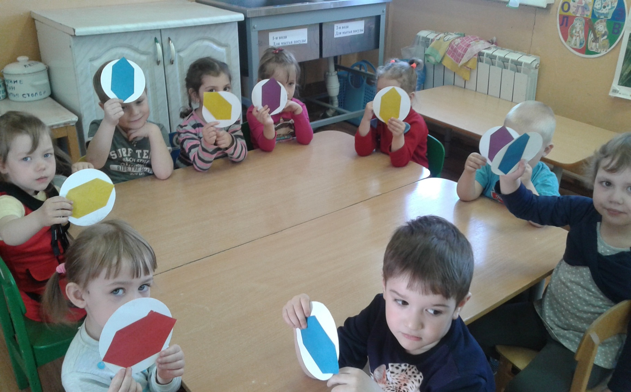

Slide 16
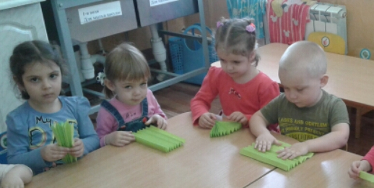

Slide 17
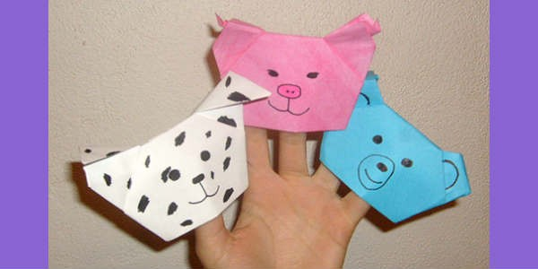
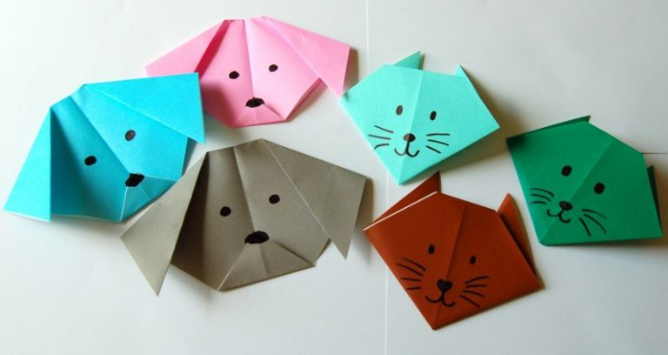

Slide 18
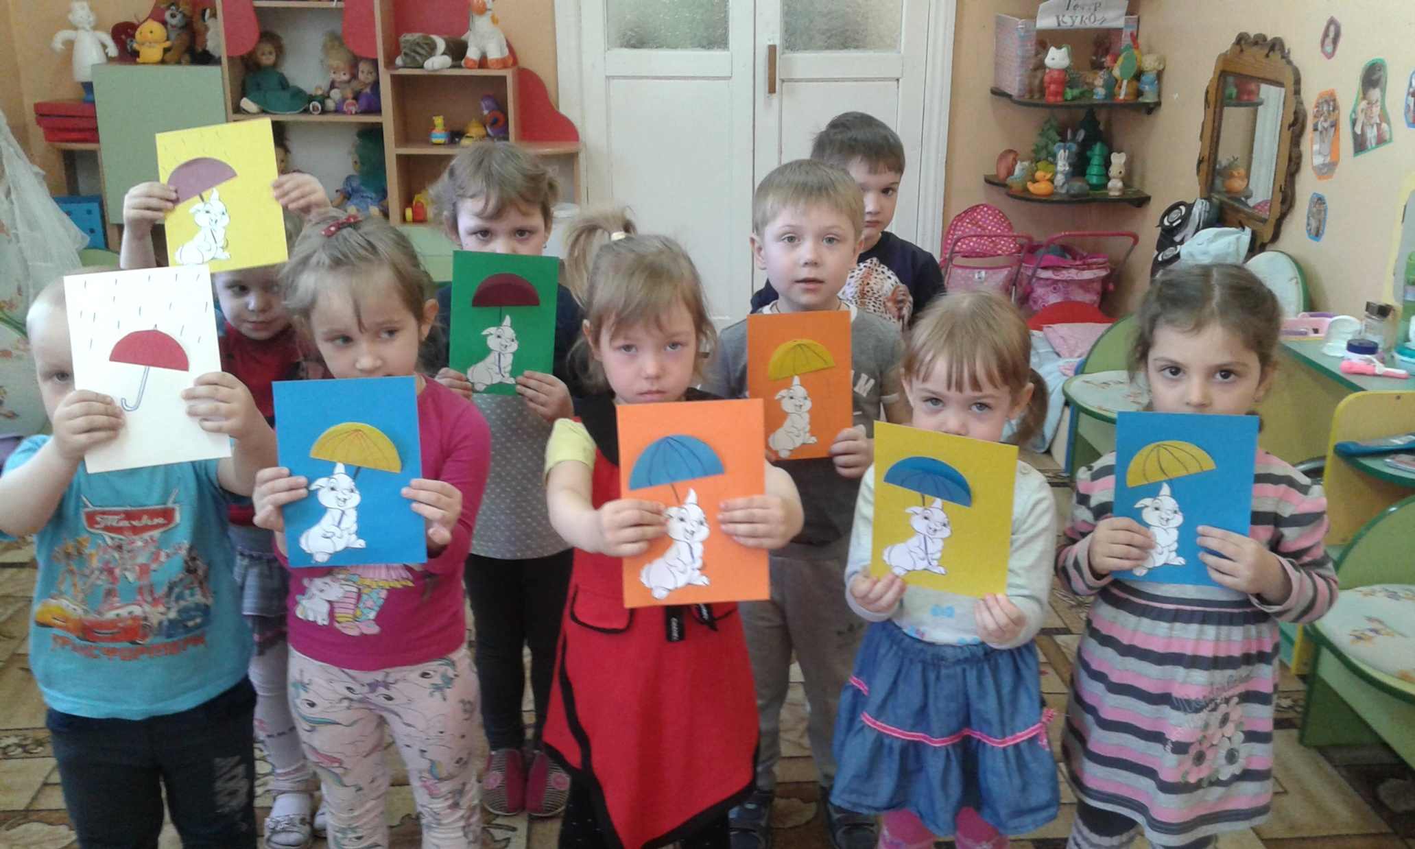

Slide 19
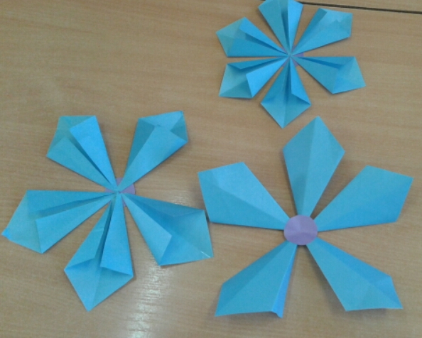

Slide 20
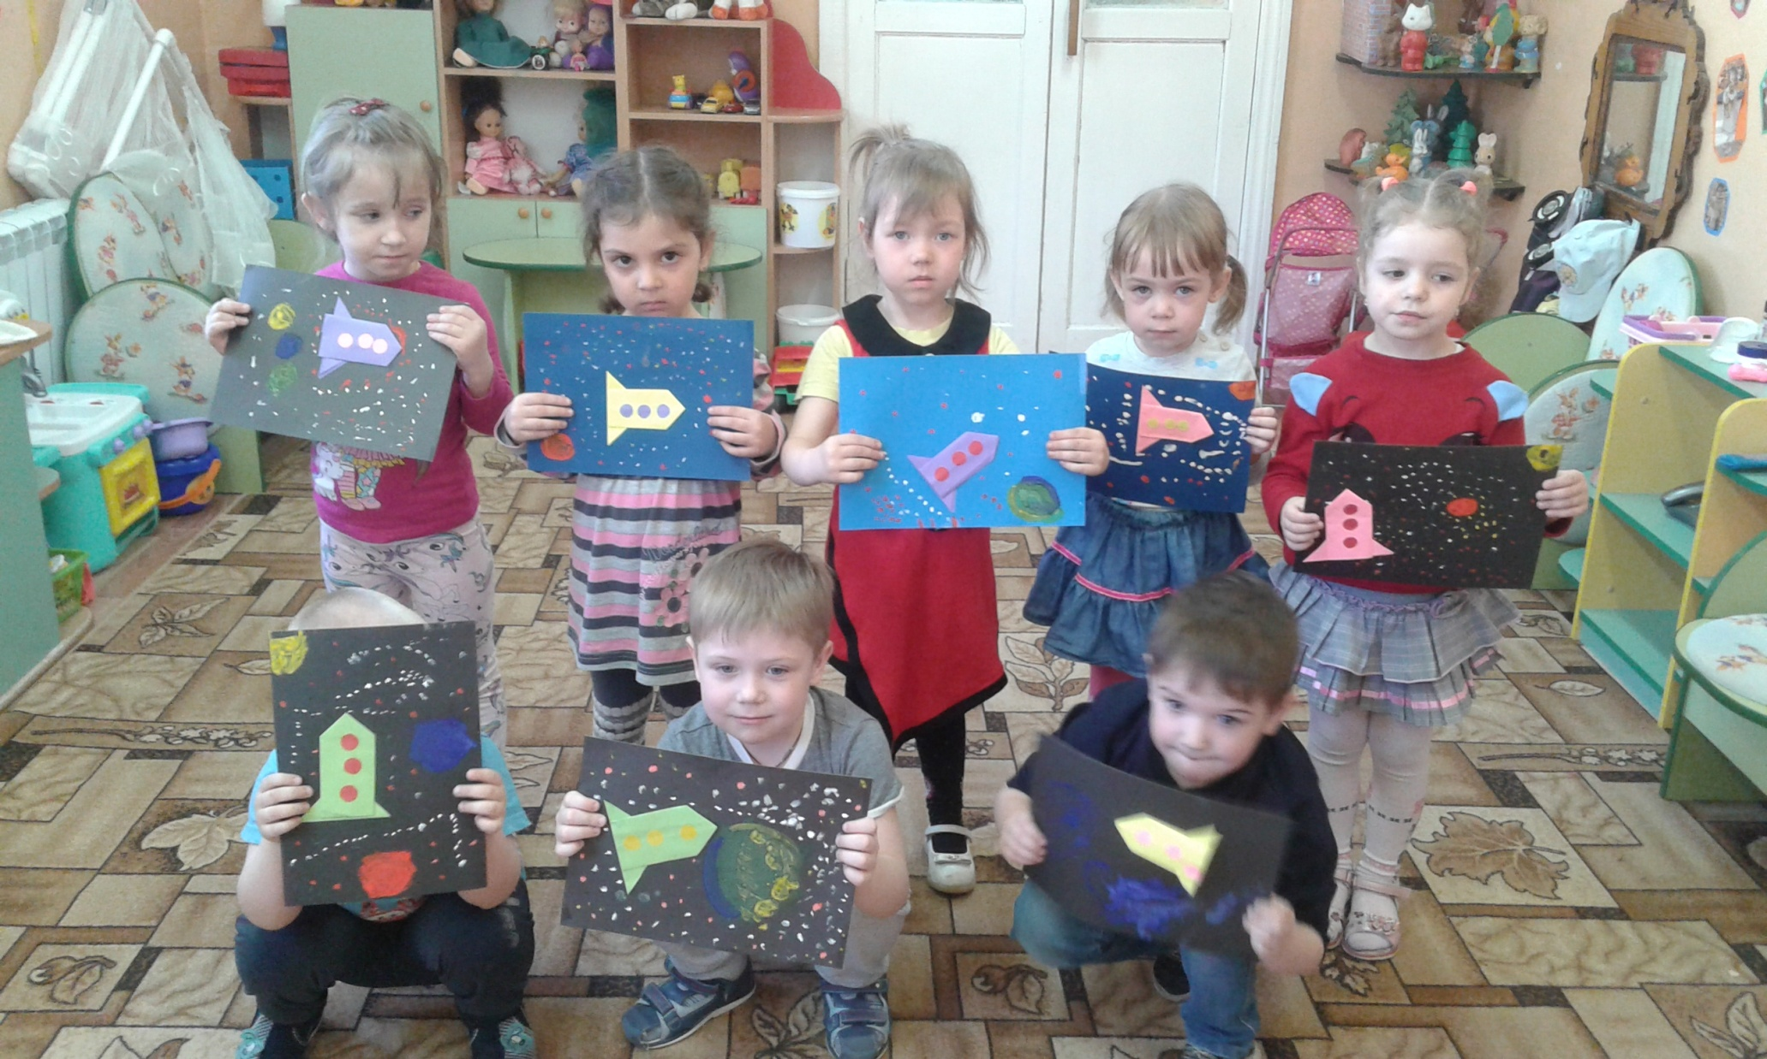

Slide 21
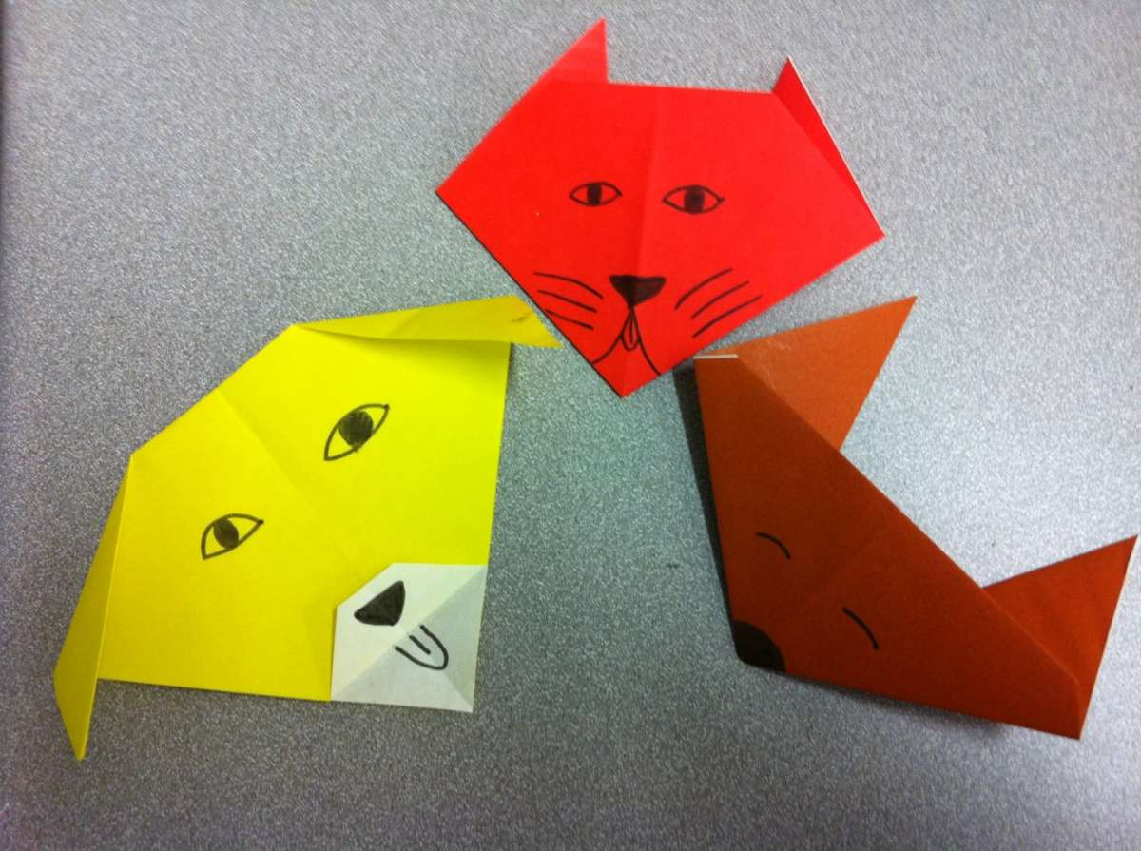

Slide 22
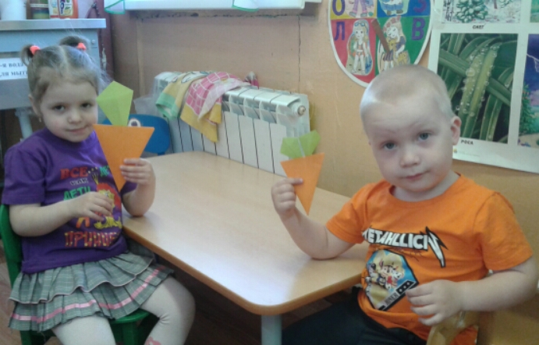

Slide 23
